Slide 1
Az állatorvos szerepe az élelmiszerlánc- biztonság megteremtésében
Élelmiszerhamisítás, élelmiszer terrorizmus
Helik Ferenc
helikf@nebih.gov.hu

Slide 2
Élelmiszerhamisítás:
14/A. § * (1) A hamisított termék előállítása és forgalomba hozatala tilos.
(2) * Hamisított terméknek minősül az a termék,
a) amelynek minőségmegőrzési, fogyaszthatósági, illetve felhasználhatósági idejét jogellenesen meghosszabbították,
b) amelyet nem megengedett összetevő felhasználásával állítottak elő,
c) amelynek átcímkézése vagy átcsomagolása jogsértő módon történt,
d) amelyet emberi fogyasztásra nem alkalmas anyagokból vagy termékekből állítottak elő emberi fogyasztás céljára,
e) amelynek emberi fogyasztásra való alkalmatlanságát elfedik,
f) amelynek rendeltetésszerű használatát elfedik,
g) amelyet lényeges külső tulajdonságának jogellenes megváltoztatásával állítottak elő,
h) amelyet az előállításra kizárólagosan jogosult hozzájárulása nélkül állítottak elő, vagy
i) amelyet lényeges tulajdonságára vonatkozó félrevezető megjelöléssel hoztak forgalomba
gazdasági előny vagy haszonszerzés céljából.
(3) * A hamisított termék előállítása, illetve forgalmazása tekintetében - amennyiben az ügyfél az ellenkezőjét nem bizonyítja - vélelmezni kell a gazdasági előnyre vagy haszonszerzésre irányuló célzatot.

Slide 3
Miért hamisítsunk élelmiszert ?
Mert nagy mennyiségben , gyorsan fogy, folyamatos piaca van.
Viszonylag egyszerűen kivitelezhető.
A lebukás kockázata kicsi.
A hatóság sok esetben lépés hátrányban van.

Slide 4
Mit hamisítsunk ?
Mindent !!
Ami már jól bevezetett a piacon.
Amit saját magam állítok elő.
Szezonális termékeket.

Slide 5
Tipikus esetei
Átcimkézés
Bőrfestés
Beltartalom változtatás
Csomagolóanyag
Libamáj- Kacsamáj

Slide 8
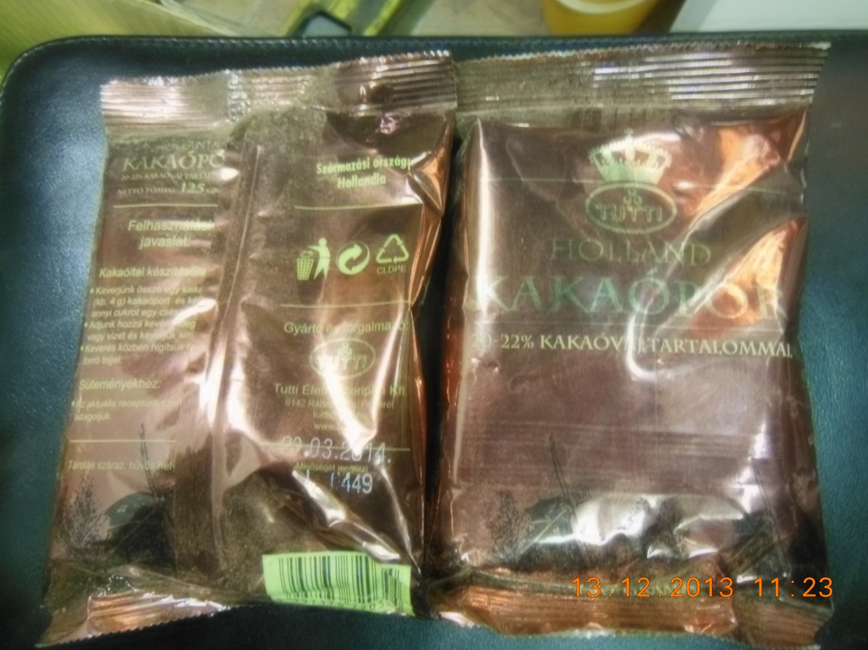

Slide 11
Kiemelt Ügyek Igazgatósága
Megalakulásának indokai, céljai: ország teljes területén,egy időben akár több helyszínen ,első fokon eljáró,nagy gyakorlati tapasztalattal rendelkező szakemberek segítségével hatékony fellépés az illegális élelmiszerlánc események esetén. Több megyét, - lakosság széles rétegét érintő eseményekre gyors reagálás.
Az igazgatóság összetétele: élelmiszer-higiénikus,-járványügyiszak-állatorvosok,kertész és agrár mérnökök, jogász,informatikus, volt NAV dolgozók( revizor, bűnügyi nyomozók), volt rendvédelmi dolgozók,
Munka módszerek: előzetes adat gyűjtés adatbázisokból,társhatóságok információi, alapos akcióterv, egyidejű lebonyolítás több helyen,

Slide 12
Elért eredmények 2012 szeptember óta
1600 db ellenőrzés
6200 tonna termékkel kapcsolatos intézkedés
3631 tonna megsemmisítése
860.2 millió Ft bírság
9 millárd Ft Áfa és adóelkerülés megállapítása
57 millió Ft eljárási díj.
36-ból 36 db megnyert bírósági per.
Társhatóságokkal való együtt működés:
NAV minden szakágával( Bevetési Főigazgatósság, Adó-szakág, Bűnügyi Nyomozók) napi kapcsolat
ORFK saját összekötő tiszt koordinálja országosan az ellenőrzéseink biztosítását

Slide 13
Élelmiszerlánc terrorizmus
Szándékos szennyezés az élelmiszerlánc bármely pontján (termőföldtől az asztalig), melynek célja megbetegítés, károkozás, félelemkeltés.
Agro-terrorizmus:növények vagy állatok megbetegítése, elpusztítása, fő cél az élelmiszerellátás és a gazdaság rombolása
Élelmiszer-terrorizmus:élelmiszerek, illetve azok alapanyagainak fertőzése, mérgezése, fő célja a megbetegítés ill. pánikkeltés
Fenyegetésnek is lehet hasonló hatása!

Slide 14
Célok és következmények:
Félelemkeltés (élelmiszer-ellátás megsemmisítése –védtelenség)
Kormányzat alkalmatlan színben feltüntetése, politikai destabilizáció
Saját érdekeknek nagy nyilvánosság
Bosszú, termék-ellenesség, lejáratási szándék
megbetegedések, halálozások
pánik, lázadás, káosz
gazdaság, kereskedelem tönkretétele
ellátórendszer (egészségügyi) gyengítése
fogyasztói bizalom gyengülése
politikai destabilizációhoz vezethet

Slide 15
1972 . Chicagóban letartóztatták a „Felkelő nap rendje” szekta tagjait, akiknél 30-40 kg tífusztenyészetet találtak, mellyel a város vízellátó rendszerét akarták megfertőzni.
1979. Szverdloszkban egy katonai bázis robbanása következtében a környezetbe került anthrax baktérium, mely több mint 40 tüdőanthraxos elhalálozáshoz vezetett. Akkor a hatóság azt állította, hogy a járvány fertőzött marhahús fogyasztása miatt következett be
1984. Egy indiai vallásos szekta Dallasban megfertőzött több salátabárt Salmonella Typhymuriummal. 750 ember betegedett meg, negyvenen kerültek kórházba. Az elkövetők célja a helyi választások eredményeinek befolyásolása volt.
1995. Egy Marylandi laboratóriumból hamis megrendelésre postára adtak élő Yersinia Pestis kultúrát. Később kiderült, hogy a magát laboratóriumi alkalmazottnak kiadó megrendelő a fehér faj felsőbbrendűségét hirdető szervezet tagja.
2001. Postai levelek útján terjesztett anthrax fertőzések az Egyesült Államokban(összesen 21 megbetegedés, 5 elhalálozás)
2008. Nyolc terroristát tartóztatott le a pakisztáni rendőrség, akik ciánnal akarták megmérgezni a legnagyobb pakisztáni város, Karacsi főbb kútjait.

Slide 16
Nem csak az a kérdés, itt és most mennyi a valószínűsége élelmiszerlánc-terrorista cselekmény elkövetésének, hanem az, hogy a világban bárhol elkövetnek-e ilyet.
A globalizáció és a világkereskedelem miatt ennek hatásai hazánkat is elérhetik.

Slide 17
Miért ne hamisítsunk ?
a hatóság folyamatosan információt gyűjt, elemez,
a gyártók, forgalmazók gyorsan reagálnak,
a laboratóriumok egyre gyorsabbak, és fokozatosan új módszereket vezetnek be,
több hatóság közösen dolgozik,

Slide 18
Köszönöm a figyelmet!
Helik Ferenc
helikf@nebih.gov.hu

